Slide 1

ЛЕКЦ №16
Инновац болон технологи дамжуулалт
ШИНЖЛЭХ УХААН, ТЕХНОЛОГИЙН ИХ СУРГУУЛЬ
МЭДЭЭЛЭЛ, ХОЛБООНЫ ТЕХНОЛОГИЙН СУРГУУЛЬ
S.EEM101
Инженерийн эдийн засаг
Engineering Economy
Холбооны салбарын багш, дэд проф., Ц.Балжинням
Улаанбаатар

Slide 2
Хичээлийн агуулга
Инновацийн салбарын бодлогын барим бичиг
Инновацийн процессийн бүдүүвч, Инновацийн тогтолцоо эрх зүйн орчин
Инкубаторын тухай үндсэн ойлголт
Оюуны өмчийн салбар
Аж үйлдвэрийн өмч
Зохиогчийн эрх ба технологийн хөгжил
Монгол Улсын оюуны өмчийн хяналтын тогтолцоо, хамтын ажиллагаа

Slide 3
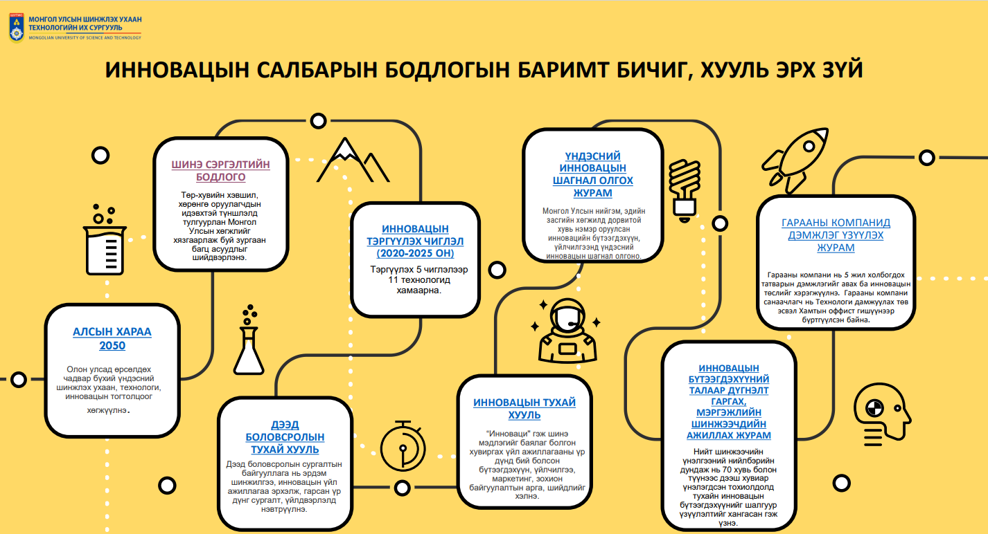

Slide 4
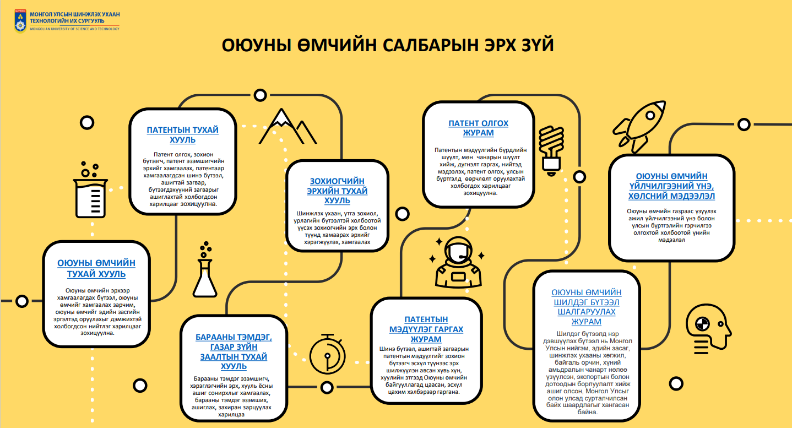

Slide 5
Инновацийн процессийн бүдүүвч
Шинэ санаа, зохион бүтээлт
Эрэлт
Боловсруулж хөгжүүлэх
Туршилт
Хэрэглээ
Борлуулалт
Үйлдвэрлэл
Маркетинг
Инноваци гэдэг нь хүмүүсийн хэрэгжүүлсэн шинэ санааны бүтээсэн үнэ цэнэ, шинэ санаануудыг зах зээл дээр хэрэглээнд ашиглах үйл явц, хэрэглэгчдийн хувьд шинээр төсөөлөгдөж байгаа бүх шинэ үр ашгууд, санааг худалдааны үр ашиг болгон хувиргах үйл явц юм.

Slide 6
Инновацийн тогтолцоо эрх зүйн орчин
Засгийн газар
ШУТ-н үндэсний зөвлөл
БСШУЯ
СЭЗЯ
Бусад яамд
ШУТ-н сан
ШУА
9 ЭШБ
13 судалгааны хүрээлэн
65 их, дээд сургууль
16 хүрээлэн
их сургуулиуд
9 корпараци

Slide 7
Инкубаторын тухай үндсэн ойлголт
Технологи, бизнесийн инкубатор нь ажил хэрэгч шинэ хүмүүсийн амжилтыг нэмэгдүүлэх талаар төрөлжсөн зохион байгуулалтын хэлбэр юм.
Шинжлэх ухаан технологийн судалгаа шинжилгээний ажлыг технологийн инкубаторт чиглүүлэн, судалгааны ажлыг арилжааны хэлбэрт оруулах замаар эдийн засгийн хөгжилд оруулах хувь нэмрийг эрс нэмэгдүүлэх, технологи дамжуулах буюу нутагшуулах шалгарсан арга бол технологийн инкубатор юм.

Slide 8
Инкубаторуудын үндсэн үүргүүд
Шинэ тутам байгуулагдсан бизнесийн байгууллагын өсөлтийг хангах, хөрөнгө оруулалтын зардал эрсдэлийг бууруулах
Шинэ бүтээгдэхүүн болон шинэ технологийг дэмжин үйлдвэрлэл, бизнес болгон хөгжүүлэх
Судалгаа шинжилгээний ажлын үр дүнг үйлдвэрлэлд нэвтрүүлэх бүтээгдэхүүн үйлдвэрлэл, зах зээлд арилжихад дэмжлэг үзүүлэх
Үйлдвэрлэл байгууллагын тулгамдсан асуудлыг шийдвэрлэх талаар мэргэжлийн зөвлөгөө өгөх
Их сургууль, үйлдвэрүүдийн хамтын ажиллагааг бэхжүүлэх

Slide 9
Инкубаторт бойжуулах үйл явц
2жил
Инкубаторт элсүүлэх
Хөгжүүлэх
Төгсгөх
Өсгөх
Бизнесийн үйл ажиллагаанд дэмжлэг үзүүлэх
Бүтээгдэхүүнээ зах зээлд сурталчлах
Хөрөнгө оруулагчтай холбоо тогтоох
Гадаад, дотоод ЗЗ-н мэдээллээр хангах
Үйл ажиллагааны үнэ цэнийг тодорхойлох
Төгсөлтийн шалгалт авах, үр дүнг үнэлэх
Элсэлтийн зар гаргах
Хэрхэн элсүүлэх талаар сургалтанд хамруулах
Мэргэжлийн үнэлгээ өгөх
Тодорхой шалгуураар шалгаруулна.
Бизнес төлөвлөгөө боловсруулахад туслах
Шинэ бүтээгдэхүүн бий болгоход нь дэмжлэг үзүүлэх
Орлого, зарлагын загварыг тодорхойлох

Slide 10
Технологийн инкубаторын хэлбэрүүд
Мэргэжлийн технологийн бизнес инкубатор
Их сургуультай хамааралтай ШУТ-н парк
Гадаадад суралцаад нутагтаа буцаж ирсэн мэргэжилтнүүдэд зориулсан инкубатор
Олон улсын бизнес инкубатор
Засгийн газар, төрийн байгууллагын инкубатор
Ерөнхий зорилготой бизнес инкубатор

Slide 11
Технологийн инкубаторын үйл ажиллагаа
Гадаад орчин
Технологи шилжүүлэлт
Одоогийн уламжлалт технологи
Ре инженеринг
Шинэ мэдлэг, ноу-хоу
Шинэ мэдлэгийг хэрэглэсэн хүний бүтээл
Эндоген технологи
Технологийн инкубаци
Бүтээлч сэтгэлгээ
Дотоод орчин
Хүлээгдэж буй хэрэгцээ

Slide 12
Технологийн үнэлгээний систем
Технологийн үнэлгээний чиглэл
Технологийн үнэлгээний төвшин
Технологийн үнэлгээний үзүүлэлтүүд
Технологийн үнэлгээний арга зүй
Технологийн үнэлгээний сүлжээ
Технологийн үнэлгээний үүрэг, ач холбогдол зэргээс бүрдэнэ.

Slide 13
Технологийн үнэлгээний систем
Технологийн агууламж
Технологийн орчин
Технологийн статус
Технологийн чадамж
Технологийн хэрэгцээ гэсэн таван чиглэлийн үнэлгээг пүүс, компани
Үйлдвэр
Салбар
Улсын гэсэн 3 түвшинд хийнэ.

Slide 14
Технологийн үнэлгээний үзүүлэлтүүд
Нийгэм эдийн засгийн хөгжлийн түвшний үзүүлэлт
Үйлдвэрлэлийн дэд бүтэц, түүнд үйлчлэх албадын төлөв байдлыг харуулсан үзүүлэлт
Академи болон их сургуулиудын шинжлэх ухаан технологийн дүр төрхийг үзүүлэх үзүүлэлт
Шинээр үүсч буй ШУТ-ийн салбарын хөгжлийн үзүүлэлт
ШУТ-н хөгжилд төрөөс үзүүлэх дэмжлэгийг үзүүлэх үзүүлэлт
ШУТ-н хөгжил, нийгэм эдийн засгийн хөгжил, хүрээлэн буй орчинд үзүүлэх нөлөөг үнэлэх үзүүлэлт

Slide 15
Технологийн үнэлгээний арга зүй
Экспертийн үнэлгээний аргууд
Харилцах ярилцах, санал солилцох
Факторын шинжилгээ, регресс, корреляцийн болон бусад аргууд
ESCAP-аас боловсруулсан аргууд

Slide 16
Технологийн үнэлгээний сүлжээ
Төрийн байгууллагууд
Технологийн үнэлгээний судалгааны төвүүд
Эрдэм шинжилгээний хүрээлэн, байгууллагууд
Их, дээд сургуулиуд
Хувийн, улсын хамтын үйлдвэрийн газрууд
Зөвлөгөө өгөх байгууллага

Slide 17
Технологийн үнэлгээний үүрэг, ач холбогдол
ШУТ-н хэрэгцээг тодорхойлж бодлого боловсруулж хэрэгжүүлэх ажлыг зохицуулах
ШУТ-н хөгжлийн түвшинд хяналт тавьж, цаашдын хөгжлийг урьдчилан тандах
Нийгэм эдийн засгийн хөгжлийн түвшинг өөрчлөн шинэчлэх
ШУТ-н хөгжлийн талаар нэгдсэн ойлголт бий болгох

Slide 18
Монгол Улсын оюуны өмчийн түүхэн эх сурвалж:
ОЮУНЫ ӨМЧ
Монгол Улсын оюуны өмчийн тогтолцоог түүхэн эх сурвалжийн хувьд 1940-1990 он, 1990-2000 он, 2000 оноос хойш өнөөг хүртэл гэсэн 3 үе шаттайгаар авч үзэж болно.
      Нэгдүгээр үе шат: 1940-1990 он
      Хоёрдугаар үе шат: 1990-2000 он
      Гуравдугаар үе шат: 2000 оноос хойш

Slide 19
Монгол Улсын оюуны өмчийн түүхэн эх сурвалж
      Нэгдүгээр үе шат: 1940-1990 он
      /Социалист чиг баримжаатай буюу төвлөрсөн төлөвлөгөөт эдийн засгийн үеийн оюуны өмчийн тогтолцоо/
      Оюуны өмчийн бие даасан хууль байхгүй байсан.
      Бүртгэлийн нэгдсэн нарийн боловсронгуй болсон тогтолцоо байхгүй байв.
      Оюуны өмчийн эрхийг улс эзэмшдэг тогтолцоотой байсан.
      Хоёрдугаар үе шат: 1990-2000 он
      /Төвлөрсөн төлөвлөгөөт эдийн засгаас зах зээлийн эдийн засагт шилжих шилжилтийн үеийн оюуны өмчийн тогтолцоо/
      1992 оны шинэ Үндсэн хуулиар “Оюуны өмч нь тэдгээрийн зохиогчийн өмч, Монгол улсын үндэсний баялаг ” гэж заасан нь орчин үеийн оюуны өмчийн тогтолцоог бүрэлдэн бий болох үндэс болсон.
      Оюуны өмчийн бие даасан хуулиуд гарсан.
      Оюуны өмчийн олон улсын гэрээ, хэлэлцээрүүдэд нэгдсэн орсон
      Оюуны өмчийн улсын хяналтын тогтолцоо бүрэлдэн бий болж оюуны өмчийн эрх эзэмшигдийн эрхийг хамгаалах үндэс бий болсон

Slide 20
Монгол Улсын оюуны өмчийн түүхэн эх сурвалж
      Гуравдугаар үе шат: 2000 оноос хойш
      /Оюуны өмчийн тогтолцоог боловсронгуй болгох үеийн оюуны өмчийн тогтолцоо/
      Оюуны өмчийн бие даасан хуулиудад нэмэлт өөрчлөлт оруулах, шинэчилэн найруулах үйл ажиллагааг хэрэгжүүлж эхэлсэн.
      ДОӨБ-аас гаргасан оюуны өмчийн олон улсын гэрээ, хэлэлцээрүүдэд нэгдсэн орсон
      Оюуны өмчийн стратеги төлөвлөгөөг бий болгож, эрхийн хамгаалалтын шинэ автоматжуулалтын системийг бий болгох,
      оюуны өмчийг үйлдвэрлэлд нэвтрүүлж, эдийн засгийн эргэлтэнд оруулж /инноваци/, капитал болгоход чиглэгдсэн үйл ажиллагаа
      Монгол Улсын оюуны өмчийн түүхэн эх сурвалж

Slide 21
Монгол Улсын оюуны өмчийн түүхэн эх сурвалж
  1945.05.19-ний өдрийн Ардын Сайд нарын Зөвлөл (АСнЗ)-ийн 63-р хурлын тогтоолоор батлагдсан “Шинэ юмыг зохион олох ба үйлдвэрт оновчтой сайн санал гаргагсдыг шагнаж урамшуулах тухай заавар”
  1944.04.28-ны өдрийн Ардын Сайд нарын Зөвлөл (АСнЗ)-ийн 54-р хурлын тогтоолоор “Тус улсын үйлдвэрүүдээс боловсруулсан эдлэхүүнд марк ба ярлик тогтоож явуулах тухай заавар”
  1952 оны Иргэний хуулийн 18 дугаар бүлэгт “Зохиогчийн эрх”, 19 дүгээр бүлэгт “Зохион бүтээсэн зүйлийн эрх” нэртэйгээр хуулийн хэмжээнд анх зохицуулагдсан байна.
  1960 онд “Нээлт, шинэ бүтээл, оновчтой саналын дүрэм” батлагдан гарсан ба 1970 онд шинэчлэгдэж байжээ.

Slide 22
Монгол Улсын Патентийн тухай хууль
    1993.06.25-нд батлагдсан
    1993.09.01-ээс үйлчилж эхэлсэн
    1996.12.19-нд нэмэлт өөрчлөлт орсон
    1999.05.21-нд нэмэлт өөрчлөлт орсон
    2006.01.19-нд шинэчилэн найруулсан
    2021.05.06-нд шинэчилэн найруулсан
      9 бүлэг, 56 зүйлтэй
      I бүлэг. Нийтлэг үндэслэл
      II бүлэг. ШИНЭ БҮТЭЭЛ, АШИГТАЙ ЗАГВАРЫН ХАМГААЛАЛТ
      III бүлэг. ШИНЭ БҮТЭЭЛ, АШИГТАЙ ЗАГВАРЫН ПАТЕНТЫН МЭДҮҮЛЭГ, ТҮҮНД ХАЙЛТ, ШҮҮЛТ ХИЙХ
      IV бүлэг. БҮТЭЭГДЭХҮҮНИЙ ЗАГВАРЫН ХАМГААЛАЛТ
      V бүлэг. ПАТЕНТ ОЛГОХ, ПАТЕНТЫН ХҮЧИНТЭЙ ХУГАЦАА, ПАТЕНТЫН ХУРААМЖ
      VI бүлэг. ОЛОН УЛСЫН МЭДҮҮЛЭГ
      VII бүлэг. ПАТЕНТЫН ЭРХ, ПАТЕНТ ЭЗЭМШИГЧИЙН ЭРХИЙГ ХАМГААЛАХ
      VIII бүлэг. ОЮУНЫ ӨМЧИЙН БАЙЦААГЧ, МАРГААН ШИЙДВЭРЛЭХ ЗӨВЛӨЛ
      IX бүлэг. БУСАД ЗҮЙЛ

Slide 23
Оюуны өмчийн салбар
Аж үйлдвэрийн өмч
  Шинэ бүтээл
  Бүтээгдэхүүний загвар
  Ашигтай загвар
  Барааны тэмдэг
  Газар зүйн заалт
Зохиогчийн эрх
  Ном туурвил
  Дуу хөгжим
  Дүрслэх урлагийн бүтээл
  Архитектурын бүтээл
  Бүжиг
  Жүжиг
  Кино
  Гэрэл зураг
  Компьютерийн программ
  Бусад

Slide 24
Оюуны өмчийн хоёр салбарын ялгаа
Аж үйлдвэрийн өмчийн эрх
Хамгаалах хэлбэр- мэдүүлэг бүрдүүлэх, магадлан шүүлт хийх, эрхийн баримт олгох
хамгаалалтын хугацаа
шинэ бүтээл-20, бз-10, аз-7, бт-10 г.м
хамаарах салбар-аж үйлдвэр, хөдөө аж ахуй, эрүүл мэнд...
бүтээлийн бодит байдал- хийсвэр
Зохиогчийн эрх
Хамгаалах хэлбэр-бүтээл бүтээсэн үеэс автомат
хамгаалалтын хугацаа-насан туршид нь, нас барснаас хойш 50 жил
хамаарах салбар- шинжлэх ухаан, утга зохиол, урлагийн бүтээл...
зайлшгүй бодит байдалд хэлбэршсэн байх

Slide 25
Аж үйлдвэрийн өмч
ШИНЭ БҮТЭЭЛ – байгалийн хуульд тулгуурлан сэдэж, үндэслэлийг нь тодорхойлсон, үйлдвэрлэх арга ажиллагаа болон бүтээгдэхүүнд хамаарах, шинэ бүтээлийн түвшин агуулсан шинэ шийдлийг;
АШИГТАЙ ЗАГВАР – үйлдвэрлэлийн багаж, хэрэгсэл, аргад хамаарах, үйлдвэрлэлд ашиглах боломжтой техникийн шинэ шийдлийг;
БҮТЭЭГДЭХҮҮНИЙ ЗАГВАР – бүтээгдэхүүний гадаад хэлбэр, хийцэд хамаарах гоёл чимэглэл, өнгө, өнгөний хослол агуулсан, шинээр зохион бүтээсэн өвөрмөц шийдлийг;
БАРААНЫ ТЭМДЭГ– аж ахуйн үйл ажиллагаа эрхлэгч нэг этгээд нөгөө этгээдээс үйлдвэрлэл үйл ажиллагаагаа ялгах зорилгоор хэрэглэх аливаа илэрхийлэл;

Slide 26
Аж үйлдвэрийн өмч
ГАЗАР ЗҮЙН ЗААЛТ - тухайн барааны чанар, нэр хүнд, онцлог бусад шинж чанар нь түүний газар зүйн гарал үүсэлтэй салшгүй холбоотойг илэрхийлсэн, тус барааг үйлдвэрлэсэн улс, бүс, газар нутгийн газар зүйн нэрийг
БИЗНЕСИЙН НУУЦ - тухайн үйлдвэр, аж ахйн газрын үйл ажиллагаагаа явуулахад ашиглагдаж байгаа ашигтай мэдээллийн цогц- ноу хау
ШУДАРГА БУС ӨРСӨЛДӨӨНӨӨС ХАМГААЛАХ – бизнесийн аливаа үйл ажиллагааг шударга бус эрхлэхээс хамгаалах
УЛАМЖЛАЛТ МЭДЛЭГ - генетикийн нөөц

Slide 27
Аж үйлдвэрийн өмч
ШИНЭ БҮТЭЭЛИЙН ШАЛГУУР:
ШИНЭ БҮТЭЭЛИЙН ТҮВШИН АГУУЛСАН
/шинэ бүтээл нь холбогдох мэргэжлийн хүний хувьд ялгарах давуу шинж чанартайг шинжээч тогтоосон/
ҮЙЛДВЭРЛЭЛД АШИГЛАХ БОЛОМЖТОЙ
      /Тухайн шинэ бүтээлийг үйлдвэрлэлийн аль нэг салбарт ашиглаж болохуйц байвал/
ШИНЭ /Техникийн тухайн үеийн түвшингээс давуутай нь нотлогдсон үйлдвэрлэх арга ажиллагаа болон бүтээгдэхүүн/

Slide 28
Аж үйлдвэрийн өмч
ШИНЭ БҮТЭЭЛД ТООЦОХГҮЙ ЗҮЙЛС:
  нээлт, шинжлэх ухааны онол, математикийн арга;
  компьютерийн программ, алгоритм;
  аж ахуйн үйл ажиллагаа, оюуны үйлдэл, тоглоом зэрэгт хамаарах хуваарь, дүрэм, аргачлал;
  нийгмийн дэг журам, зан суртахуун, байгаль орчин, хүний эрүүл мэндэд харш шийдэл;
  хүн, мал, амьтны эмчилгээ, оношилгооны арга;
  бичил биетээс бусад амьтан, ургамал болон тэдгээрийг гаргаж авах биологийн арга.

Slide 29
Аж үйлдвэрийн өмч
БҮТЭЭГДЭХҮҮНИЙ ЗАГВАРТ ТООЦОХГҮЙ ШИЙДЭЛ:
  Төрийн сүлд, туг, далбаа, тамга, шагнал, одон тэмдэг болон гадаад орны төрийн далбаа, бэлгэ тэмдэг, олон улсын байгууллагын тэмдэг, бэлгэдэлтэй ижил, төсөөтэй загвар;
  Нийгмийн ашиг сонирхол, ёс суртахуунд харш бол;
  Бусад этгээдийн бизнесийн үйл ажиллагаанд хохирол учруулахаар бол.

Slide 30
Аж үйлдвэрийн өмч
БҮТЭЭГДЭХҮҮНИЙ ЗАГВАРТ ОЛГОХ ШАЛГУУР:
ШИНЭ /бүтээгдэхүүний загварын шинж чанарууд нь мэдүүлгийн анхдагч огноо хүртэл нийтэд илэрхий болоогүй/
ӨВӨРМӨЦ ШИНЖТЭЙ /бүтээгдэхүүний загварын шинж чанарууд нь оюуны бүтээлч шинжийг агуулж байвал/
АШИГТАЙ ЗАГВАРТ ОЛГОХ ШАЛГУУР:
ШИНЭ /Техникийн тухайн үеийн түвшингээс давуутай нь нотлогдсон, ашигтай загварын шинж чанарууд нь мэдүүлгийн анхдагч огноо хүртэл нийтэд илэрхий болоогүй/
ҮЙЛДВЭРЛЭЛД АШИГЛАХ БОЛОМЖТОЙ
      /Ашигтай загвар нь үйлдвэрлэлийн аливаа салбарт ашиглаж болохуйц байвал/

Slide 31
Аж үйлдвэрийн өмч
АШИГТАЙ ЗАГВАРТ ТООЦОХГҮЙ ШИЙДЭЛ:
ашигтай загварыг бүртгэхээс өмнө Монгол Улсад тухайн шийдэл нийтэд илэрхий болсон болон нэвтэрч ашиглагдсан;
урьд нь тус улсад болон гадаад оронд хэвлэн нийтлэгдсэн;
нийгмийн ашиг сонирхол, ёс суртахуунд харш шийдэл.

Slide 32
Патентийн мэдүүлэг
Урьдчилсан хайлт
20 хоног
Нэмэлт материал болон засвар
3 сарын дотор
Мөн чанарын шүүлт
9сар +12 сар
Патент олгох шийдвэр
Татгалзсан шийдвэр
Хэвлэл тавих
3 сар
Эсэргүүцэл
Пат. мэдээллийн
сан
Дахин пүгнэлт гарагх
30 хоногийн дотор
Шийдвэрийн хэвээр үлдээх
Шийдвэрийг цуцлах
Маргаан шийдвэрлэх комисс
Патент олгох
Шийдвэрийг хүчингүй болгох

Slide 33
АЗ-ын мэдүүлгийн маягт
Мэдүүлгийн бүрдлийг
хянах
7 хоног
Нэмэлт материал болон засвар
1 сарын дотор
Урьдчилсан хайлт хийх
1 сарын дотор
АЗГэрчилгээг олгох шийдвэр
Татгалзсан шийдвэр
Эсэргүүцэл
Гэрчилгээ олгох
Маргаан шийдвэрлэх комисс
Мэдээллийн сан
Шийдвэрийн хэвээр үлдээх
Шийдвэрийг цуцлах
Шийдвэрийг хүчингүй болгох

Slide 34


Эрхийн хамгаалалтын хугацаа
Шинэ бүтээлийн патент 20 жил
Бүтээгдэхүүний загварын патент 10 жил
Ашигтай загварын гэрчилгээ 7 жил
Барааны тэмдгийн гэрчилгээ 10 жил

Slide 35

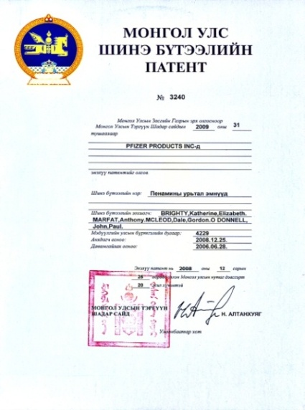


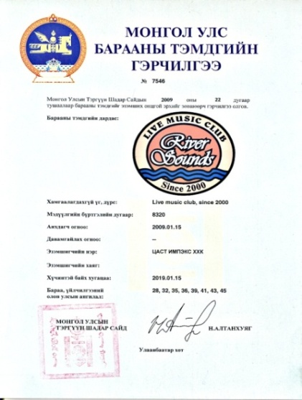
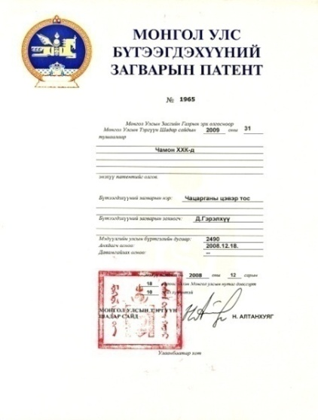

Slide 36
Аж үйлдвэрийн өмч
Шинэ бүтээл, бүтээгдэхүүний загвар, ашигтай загвар зохиогчийн эрх:
шинэ бүтээл, бүтээгдэхүүний загвар, ашигтай загвараа өмчлөх;
патент, гэрчилгээ авах эрхээ бусад этгээдэд шилжүүлэх;
шинэ бүтээл, бүтээгдэхүүний загвар, ашигтай загвартаа нэр өгөх;
шинэ бүтээл, бүтээгдэхүүний загвар, ашигтай загварын технологийн баримт бичиг боловсруулах, тэдгээрийг турших, үйлдвэрлэлд нэвтрүүлэх ажилд оролцож, хяналт тавих, оюуны бүтээлээ үнэлэх;
шинэ бүтээл, бүтээгдэхүүний загвар, ашигтай загварыг ашиглаж олсон бусад этгээдийн орлогоос зохих хэмжээний төлбөр авах.

Slide 37
Аж үйлдвэрийн өмч
Шинэ бүтээл, бүтээгдэхүүний загвар, ашигтай загвар эзэмшигчийн эрх:
Патент, гэрчилгээ эзэмшигч шинэ бүтээл, бүтээгдэхүүний загвар, ашигтай загвараа өмчлөх онцгой эрх эдэлнэ.
Патент, гэрчилгээ бүхий шинэ бүтээл, бүтээгдэхүүний загвар, ашигтай загварыг патент, гэрчилгээ эзэмшигчийн зөвшөөрлөөр ашиглана.

Slide 38
Аж үйлдвэрийн өмч
Шинэ бүтээл, бүтээгдэхүүний загвар, ашигтай загварыг ашигласнаас олсон ашиг,
оюуны бүтээлийн өртгийг тооцсон үнэлгээг:
      хөрөнгийн баталгаа;
      барьцаа;
      хөрөнгө оруулалт;
      хувьцаа гаргах;
      хувьчлал болон дуудлагын худалдаанд оруулах;
      дүрмийн сан бүрдүүлэх;
      даатгалд хамруулах зэрэгт хэрэглэж болно.

Slide 39
Аж үйлдвэрийн өмч
Лицензийн гэрээ:
  Онцгой лиценз
  /лиценз өгөгч нь лиценз авагчид шинэ бүтээл, бүтээгдэхүүний загвар, ашигтай загварыг ашиглах онцгой эрхийг лицензийн гэрээний дагуу олгоно./
  Энгийн лиценз
  /лиценз өгөгч нь шинэ бүтээл, бүтээгдэхүүний загвар, ашигтай загварыг лиценз авагчид ашиглуулахаар өгөх, патент, гэрчилгээгээр олгогдсон эрхээ гуравдагч этгээдэд нэгэн зэрэг ашиглуулах эрхтэй байна./
  Албадан лиценз
  /үндэсний аюулгүй байдал, батлан хамгаалах, хүн амын хүнсний хангамж, эрүүлийг хамгаалах зэрэг нийгмийн зайлшгүй хэрэгцээнд зориулан.../
Лицензийн гэрээг бичгээр үйлдэх бөгөөд Оюуны өмчийн газарт
бүртгүүлснээр хүчин төгөлдөр болно.

Slide 40
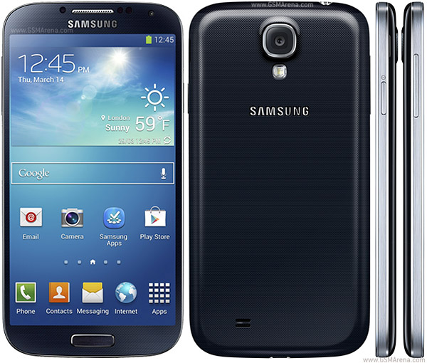

Оюуны өмч
Бүтээгдэхүүний загвар
Барааны тэмдэг
Шинэ бүтээл
Зохиогчийн эрх

Slide 41
ШИНЭ БҮТЭЭЛ
102 | 102 | Хот хоорондын автомат телефон холбоо-1 | N/A | Н.Нансалжав | 1976/04/20
132 | 190 | Нисэх онгоцны төвлөрсөн сумлалт ба зарцуулалтын автомат ажиллагааг шалгах төхөөрөмж | N/A | Ү.Жамсран, Б.Нарангэрэл | 1977/12/20
148 | 165 | Цахилгаан холбоо үүсгэж 2-оос доошгүй салаа утасыг автоматаар залгах авалцуурт оруулсан сайжруулалт |  | Жак Луи, Камин Локрада | 1977/06/16
197 | 334 | Урсгалын хурдыг автоматаар хэмжих зохиомж |  | С.А.Алёхин, Ю.Г.Задорожный В.И.Злобин | 1980/09/20
1436 | 2070 | Цахилгаан хэрэгслийг шугамын хэвийн бус хүчдэлээс хамгаалах автомат төхөөрөмж | N/A | Ц.Энхмандал | 1997/12/11
1709 | 2463 | TЕL серийн агаарын шугамын автомат залгуур реклоузер | PCT | CHALY, Alexei mikhalovich CHEVINSKY, Oleg Igorevich | 2000.01.18
2702 | 3662 | Цахилгаан эрчим хүчний борлуулалтын хяналт, удирдлагын автоматжуулсан систем | N/A | Ц.Баярбаатар Ц.Энхбаатар | 2005.11.21

Slide 42
Ашигтай загварын гэрчилгээ олгох тухай Шийдвэр
1. Мэдүүлгийн улсын бүртгэлийн дугаар : 20-2013-0002875
2. Анхдагч огноо : 2013-08-22
4. Ашигтай загварын нэр : Өндөр нууцлалтай давхар интерфэйс бүхий чип удирдагч ашиглан төлбөрийн болон ярианы үйлдлийг гүйцэтгэх арга
5. Мэдүүлэг гаргагчийн нэр : СКАЙТЕЛ ХХК
6. Зохиогчийн нэр : Доржнамжил Болор
7. Итгэмжлэгдсэн төлөөлөгч : Жи Эн энд Ко.ЗБН
МАГАДЛАН ШҮҮЛТИЙН ТАЙЛАН
- Анхдагч огноог харгалзан шүүлт хийсэн - Давамгайлах огноог харгалзан шүүлт хийсэн - Шийдлийн нэрд өөрчлөлт оруулсан - Тодорхойлолтыг хэсэгчлэн засварласан - Тодорхойлолтод бүрэн засвар оруулсан - Томъёоллыг хэсэгчлэн засварласан - Томъёололд өөрчлөлт оруулсан - Томъёололд хязгаарлалт тогтоосон - Зураглалд засвар оруулсан - Зураглалыг шинээр үйлдсэн - Ашигтай загварын тодорхойлолт магадлан шүүлтэд тохирно
Олон улсын ангилал хайлтаар тогтоосон :
H04M 15/08
Шийдлийн томъёолол шалгуур хангасан эсэх :
 | Шинэ байдал | тийм | х
 |  | үгүй
 | Үйлдвэрдлэлд ашиглагдах боломж | тийм | х
 |  | үгүй
Монгол Улсын Патентийн тухай хуулийн 6-р зүйлийн 1 –т заасан заалтыг үндэслэн ашигтай загварт доорхи томъёоллын хүрээнд гэрчилгээ олгохоор шийдвэрлэв.
Томъёолол :

Slide 43
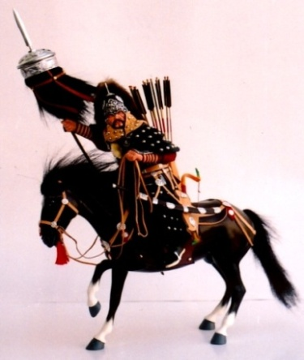
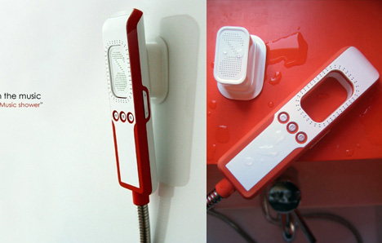
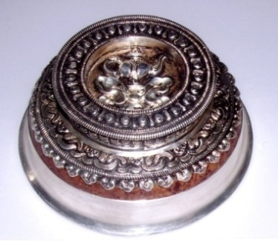
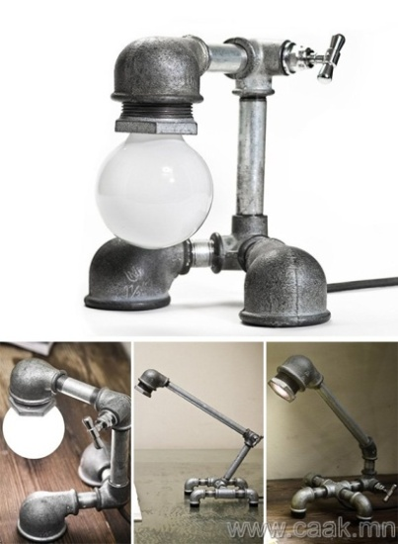
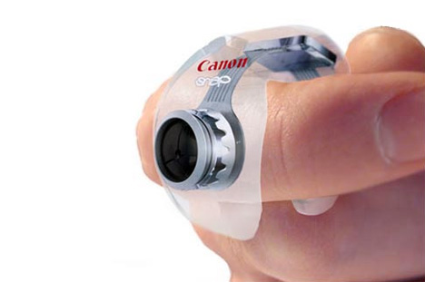
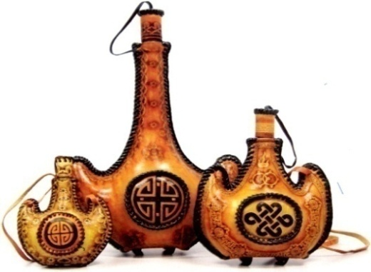
Бүтээгдэхүүний загвар

Slide 44
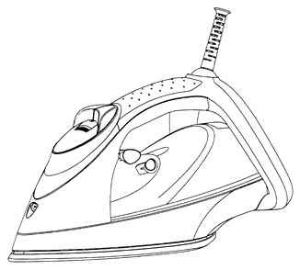
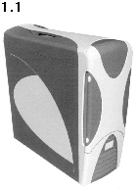
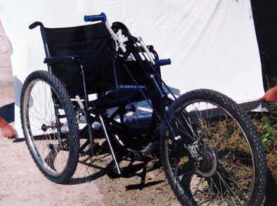
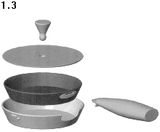
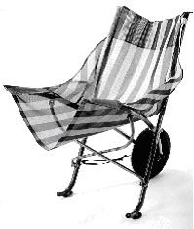

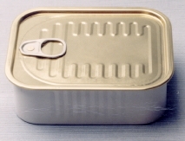
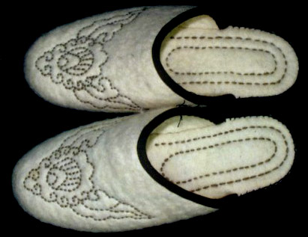
Бүтээгдэхүүний загвар

Slide 45
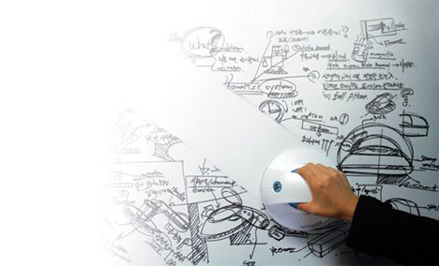

Дизайнер : Jaehyung Hong
Бүтээгдэхүүний загвар
Дизайнер: Hae Lim

Slide 46














Бараа, үйлчилгээний тэмдэг
Хосолмол тэмдэг:
3 хэмжээст тэмдэг:
Өнгөөр илэрхийлсэн тэмдэг:

Slide 47









Бараа, үйлчилгээний тэмдэг
Үгэн тэмдэг:
Дүрсийн тэмдэг:
Дуут тэмдэг:

Slide 48
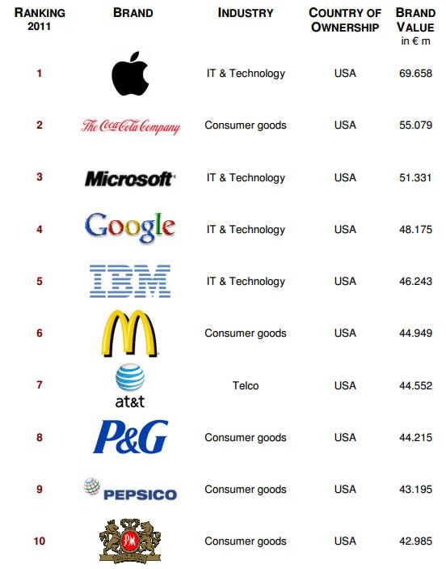

БАРААНЫ ТЭМДГИЙН ҮНЭЛГЭЭ

Slide 49












БАРААНЫ ТЭМДГИЙН ҮНЭЛГЭЭ
2008 2009 2010
1 1 1
2 2 2
3 3 3
4 4 5
5 5 8
6 8 11
7 9 7
8 6 6
9 9 9
10 10 4
11 12 12
12 11 10
Brand Country of Origin Sector 2008 brand 2009 brand 2010 brand
value value value
($ Millions)
U.S.
U.S.
U.S.
U.S.
Finland
Japan
U.S.
U.S.
U.S.
U.S.
Germany
U.S.
Beverages
Computer Services
Computer Software
Diversified
Consumer Electronics
Automotive
Computer Hardware
Restaurants
Media
Internet Services
Automotive
Electronics
66,667 68,734 70,452
59,031 60,211 64,727
59,007 56,647 60,895
53,086 47,777 42,808
35,942 34,864 29,495
34,050 31,330 26,192
31,261 30,636 32,015
31,049 32,275 33,578
29,251 28,447 28,731
25,590 24,096 43,557
25,577 23,867 25,179
23,509 24,096 26,867
Data source: www.Interbrand.com

Slide 50
ЗОХИОГЧИЙН ЭРХ
БА
ТЕХНОЛОГИЙН ХӨГЖИЛ

Slide 51
Зохиогчийн эрх технологийн хөгжил
Зохиогчийн эрх
Бүтээл ашиглах онцгой эрх
/Эдийн засгийн эрх/
Хуулбарлах
Эдийн бус баялгийн эрх
/Амины эрх/
Бүтээл ашиглах онцгой эрх
/Эдийн засгийн эрх/
Нийтлэх
Нийтэд түгээх
Үүсмэл бүтээл болгон өөрчлөх
Түрээсээр ашиглуулах

Slide 52
Зохиогчийн эрх технологийн хөгжил
БҮТЭЭЛ
ШИНЭ ЭРХ
“кино үзүүлэх” эрх
Кино урлаг
Утасгүй цахилгаан холбоо
Кабелийн сүлжээ
Шаардсан үед дамжуулах
/1 серверээс/
Интернетээр дамжуулах /интернетэд холбогдсон олон серверээс/
“нэвтрүүлэх” эрх
“холбооны шугамаар дамжуулах” эрх
“нийтэд нэвтрүүлэх, түгээх” эрх
“нийтэд нэвтрүүлэх, түгээх” эрх

Slide 53





















ТЕЛЕВИЗИЙН КОНТЕНТ
(Бүтээл үйлдвэрлэл)
Спортын мэдээ, уралдаан тэмцээний, дамжуулах эрх
Шоу интертаймент нэвтрүүлэг
Кино урлагийн бүтээл
Гадаад, дотоод мэдээ

Slide 54
Монгол Улсын оюуны өмчийн хяналтын
тогтолцоо
Төрийн байгууллага:
  Оюуны өмчийн газар
  Шүүх эрх мэдлийн байгууллага
  /шүүх, прокурор, мөрдөн байцаах, хэрэг бүртгэх/
  Гаалийн байгууллага
  Шударга өрсөлдөөн, хэрэглэгчийн төлөө байгууллага
  Хуулиар харьяалуулсан бусад байгууллага
Иргэний нийгмийн байгууллага:
  Хамтын удирдлагын байгууллага
  Оюуны өмчийн итгэмжлэгдсэн төлөөллийн байгууллага
  Төрийн бус бусад байгууллага

Slide 55
Монгол Улсын оюуны өмчийн хяналтын
тогтолцоо, хамтын ажиллагаа
Оюуны өмчийн хяналтын тогтолцоо
Иргэний нийгмийн байгууллага

Slide 59
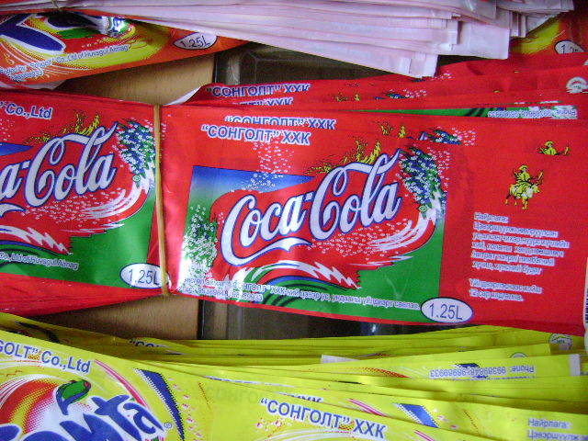
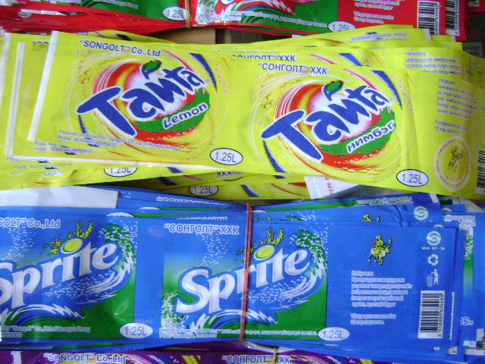
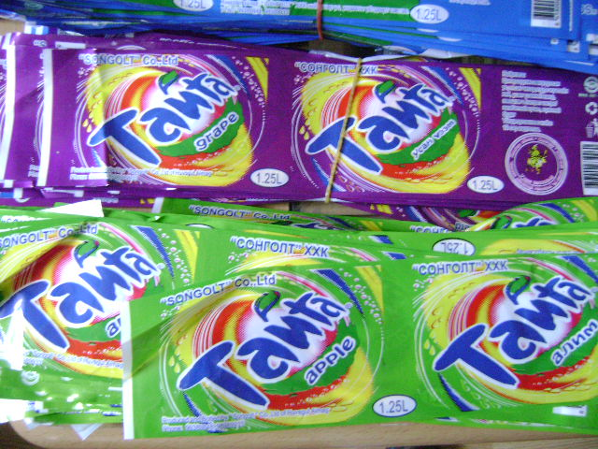
Жижиг дунд үйлдвэрлэл дэх оюуны өмчийн зөрчил
/Ундааны үйлдвэрлэлийн салбар/
Барааны тэмдгийн
зөрчил
ё

Slide 60
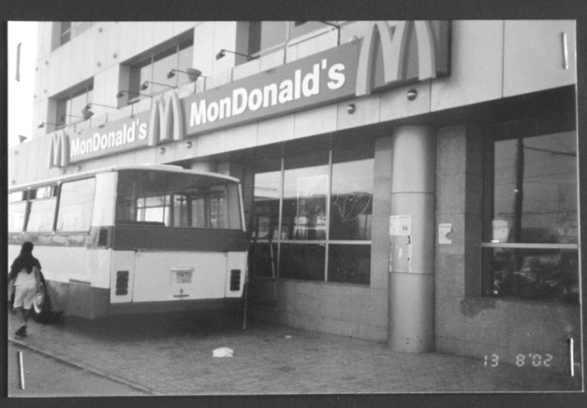
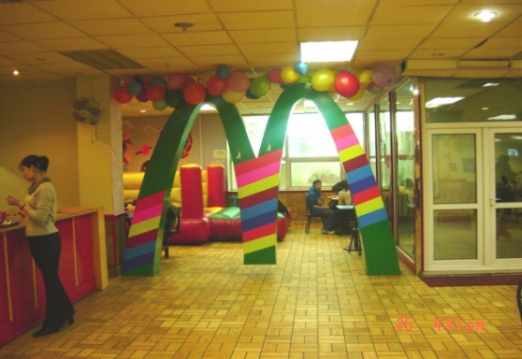

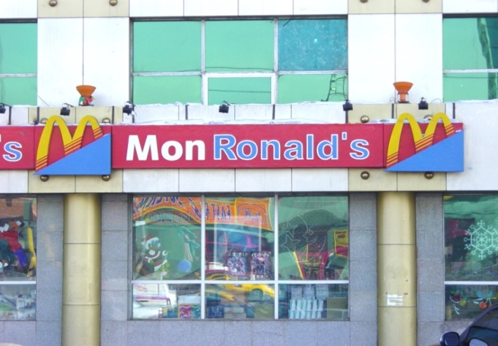

Жижиг дунд үйлдвэрлэл дэх оюуны өмчийн зөрчил
/үйлдвэрлэл, үйлчилгээний салбар/
Барааны тэмдгийн
зөрчил
MonDonald’s
MonRonald’s

Slide 61
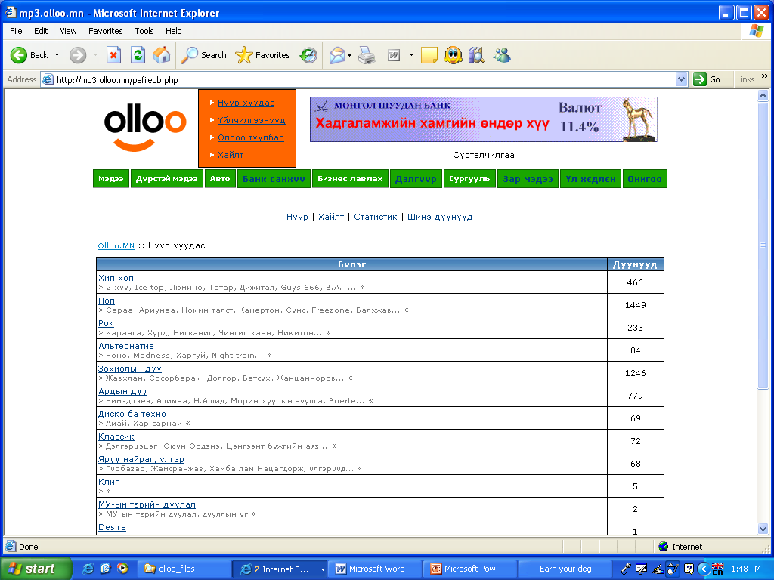
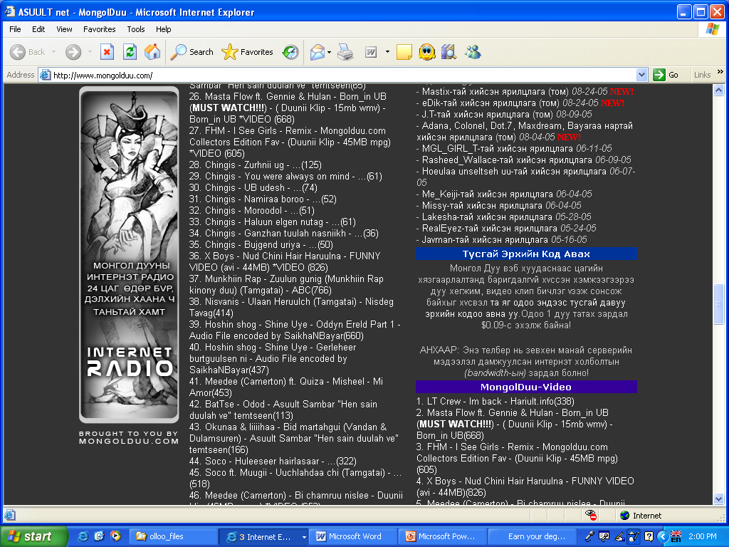
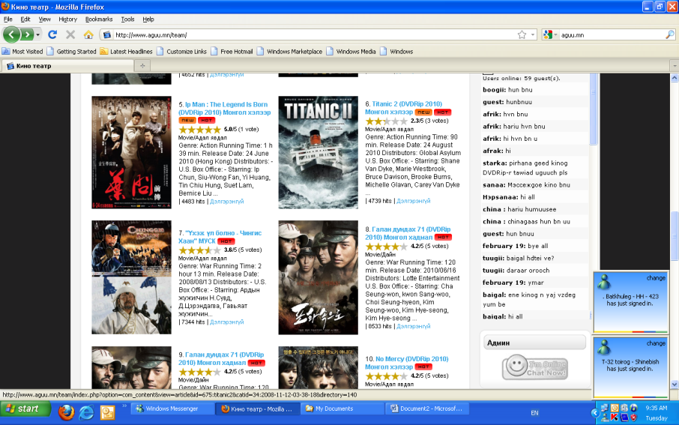
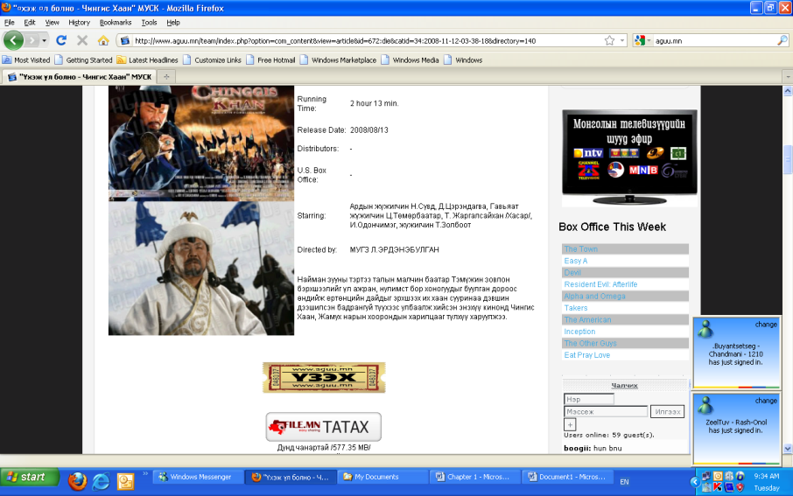
Интернетийн орчин дахь зохиогчийн эрхийн зөрчил
Одоо 1 дуу татах зардал $0.09-с эхэлж байна
Утга зохиол
Дуу хөгжим
Гэрэл зураг
Кино

